Slide 1
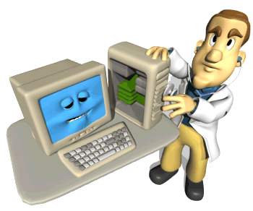
Το εσωτερικό του υπολογιστή
2

Slide 2
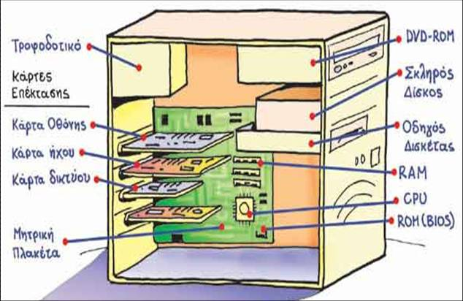
Τα κυριότερα μέρη στο εσωτερικό της κεντρικής μονάδας

Slide 3
Τροφοδοτικό
Μετατρέπει το εναλλασσόμενο
ρεύμα σε συνεχές.
Παρέχει τις κατάλληλες τάσεις
5 και 12 Volt, σε όλες τις επιμέρους
συσκευές στο κουτί του Η/Υ
Όλες οι συσκευές στο εσωτερικό του
Η/Υ συνδέονται άμεσα, ή έμμεσα
στο τροφοδοτικό.

Slide 4
Μητρική πλακέτα (motherboard)
Η μεγαλύτερη πλακέτα του Η/Υ
Τα περισσότερα εξαρτήματα είναι
τοποθετημένα πάνω της ή συνδέονται
με αυτή:
ο επεξεργαστής (CPU)
η μνήμη ROM,
η μνήμη RAM,
ηλεκτροφόροι αγωγοί (δίαυλοι) για την επικοινωνία των εξαρτημέτων
το ρολόι
υποδοχές για κάρτες επέκτασης
θύρες σύνδεσης συσκευών
Ας τα δούμε αναλυτικά ...
(κλικ: «Μητρική πλακέτα» από το εμπλουτισμένο βιβλίο)

Slide 5
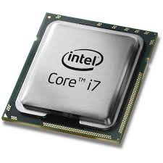
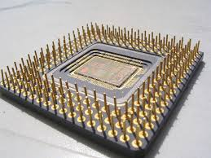
Επεξεργαστής (CPU ή ΚΜΕ)
Βασικότατο εξάρτημα: ο «εγκέφαλος» του Η/Υ,
υπεύθυνος για όλη τη λειτουργία του
είναι ένα chip πάνω στη μητρική πλακέτα
επεξεργάζεται τα δεδομένα από το πληκτρολόγιο
ή από τη μνήμη
oι σημερινοί Η/Υ διαθέτουν συνήθως
περισσότερους από έναν επεξεργαστές
xαρακτηριστικά επεξεργαστή:
εταιρία κατασκευής (Intel, AMD)
η γενιά του (Pentium IV, Ι5, Ι7 κ.λ.π.)
η συχνότητα λειτουργίας του (π.χ 3,6 GHz, 4 GHz)
ο μέγιστος αριθμός bits που επεξεργάζεται ταυτόχρονα
(32, 64 bits)

Slide 6
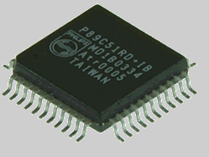
Μνήμη Η/Υ
Μνήμη Η/Υ
Κύρια ή Κεντρική
Περιφερειακή
RAM
ROM
Σκληρός Δίσκος
Δισκέτα
CD,
DVD
Flash (USB sticks)
…

Slide 7
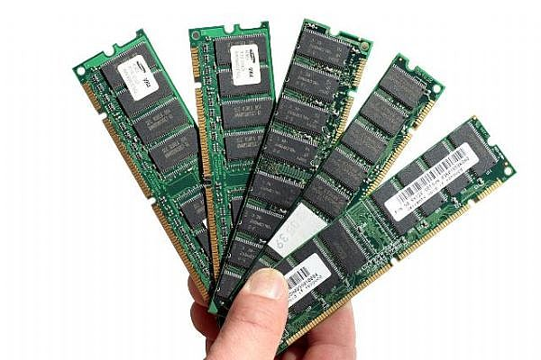
RAM (Random Access Memory)
Αποθηκεύει προσωρινά οποιοδήποτε πρόγραμμα χρησιμοποιήσουμε ή οποιαδήποτε εργασία κάνουμε
Τα περιεχόμενά της χάνονται μόλις διακοπεί η τροφοδοσία του υπολογιστή με ηλεκτρικό ρεύμα
Αποτελείται από μία ή περισσότερες μικρές κάρτες με chips, τοποθετημένες πάνω στην μητρική πλακέτα
Έχει χωρητικότητα συνήθως 1-8 GB
Προσθέτοντας επιπλέον κάρτες RAM,
αυξάνεται η χωρητικότητα της
Ας δούμε τι γίνεται στη RAM όταν
εκτελούμε ένα πρόγραμμα ...
(Κλικ «Πώς τρέχει ένα πρόγραμμα » από το
εμπλουτισμένο βιβλίο της Γ΄)

Slide 8
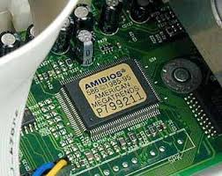
ROM (Read Only Memory)
Μικρής χωρητικότητας μνήμη (∼ 500 ΚΒ)
Μνήμη μόνο για ανάγνωση – τα περιεχόμενά της καθορίζονται από τον κατασκευαστή της
Είναι ένα chip πάνω στην μητρική πλακέτα
Στη ROM βρίσκεται το λογισμικό με το
όνομα BIOS. Με το “άνοιγμα” του υπολογιστή
η κύρια μνήμη δεν έχει κανένα στοιχείο οπότε ο
υπολογιστής δεν είναι σε θέση να εκτελέσει
καμία λειτουργία. Το BIOS είναι υπεύθυνο να
εκτελέσει κατά την εκκίνηση του υπολογιστή
ελέγχους σχετικούς με τη σωστή λειτουργία των
τμημάτων του και στη συνέχεια να «φορτώσει»
το Λειτουργικό Σύστημα από κάποιο
αποθηκευτικό μέσο στη μνήμη RAM.

Slide 9
Ρολόι του Η/Υ
Μικρό εξάρτημα πάνω στη μητρική πλακέτα.
Παράγει ένα συγκεκριμένο αριθμό παλμών ανά δευτερόλεπτο οι οποίοι μεταφέρονται σε όλα τα άλλα εξαρτήματα μέσω των διαύλων. Το ρολόι είναι υπεύθυνο για τον συντονισμό των υπόλοιπων εξαρτημάτων της Κ.Μ.Ε.
Όσο ταχύτερο το ρολόι τόσο ταχύτερος είναι ο μικροεπεξεργαστής. Η ταχύτητά του μετριέται σε GHz.
Π.χ 3 GHz = 3.000.000.000 παλμοί το δευτερόλεπτο !
Ρολόι Μπαταρίας της Μητρικής Κάρτας CR840

Slide 10
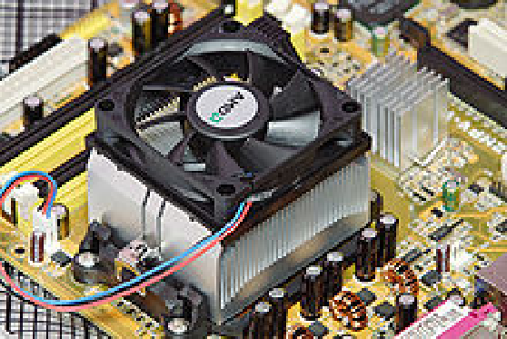
Ανεμιστήρας - Ψύκτρα
Ο επεξεργαστής είναι τοποθετημένος πάνω στη μητρική πλακέτα και, επειδή θερμαίνεται πολύ κατά τη λειτουργία του, χρειάζεται έναν ανεμιστήρα και ψύκτρα, για να τον ψύχει. Ανεμιστήρα συναντάμε και σ΄άλλα εξαρτήματα π.χ. τροφοδοτικό αλλά και στην CPU άλλων καρτών π.χ. κάρτα γραφικών.
Δίπλα, φαίνεται ψύκτρα από αλουμίνιο με ανεμιστήρα πάνω από τον επεξεργαστή ηλεκτρονικού υπολογιστή. Δίπλα της διακρίνεται μία μικρότερη ψύκτρα, χωρίς ανεμιστήρα, πάνω από άλλο ολοκληρωμένο κύκλωμα της μητρικής.

Slide 11
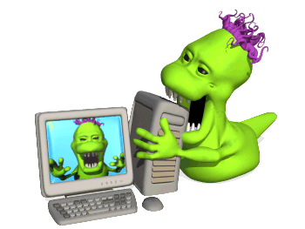
Δείτε κι αυτό
Το υλικό του ΗΥ από την εκπαιδευτική τηλεόραση
Ηλεκτρονικοί Υπολογιστές: Επεισόδιο 2 Το Υλικο
Πώς φτιάχνεται ένα chip;…
«How a CPU is made» on ΥouΤube

Slide 12
Εσωτερικές Κάρτες
Τοποθετούνται πάνω στη μητρική πλακέτα στις υποδοχές επέκτασης ή συνδέονται με αυτή
Άλλες είναι απαραίτητες (κάρτα θόνης), άλλες όχι (ήχου, δικτύου)
Κάθε μία δίνει μια επιπλέον δυνατότητα στον Η/Υ μας
Οι βασικότερες:
Κάρτα οθόνης (ή γραφικών)
Κάρτα ήχου
Κάρτα δικτύου
Ας τις δούμε αναλυτικά
«Εσωτερικές κάρτες» από το εμπλουτισμένο βιβλίο
Μερικές ακόμη: κάρτα video, ραδιοφώνου, modem
Πολλές από τις κάρτες υπάρχουν ήδη στον υπολογιστή μας, Σε πολλές σύγχρονες
μητρικές πλακέτες ενσωματώνονται διάφορες εσωτερικές κάρτες, όπως η κάρτα
ήχου, η κάρτα οθόνης, ή η κάρτα δικτύου.

Slide 13
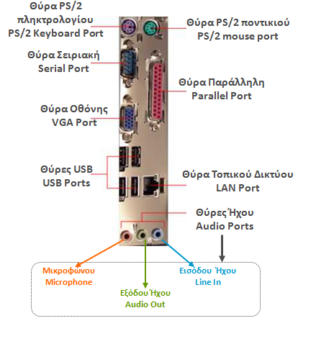
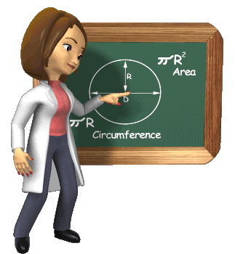
Θύρες Σύνδεσης
Ας τις δούμε μία-μία ...
«Θύρες Σύνδεσης» από το
εμπλουτισμένο βιβλίο
Ας δούμε τι μάθαμε ...
«Σύνδεση περιφερειακών συσκευών»
από το εμπλουτισμένο βιβλίο

Slide 14
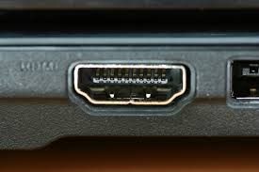
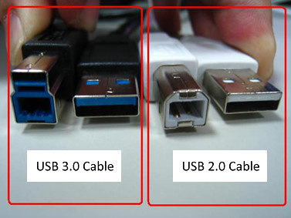
HDMI, USB θύρες
HDMI: Μοιάζει με το USB με τη διαφορά ότι μπορεί να μεταφέρει δεδομένα με ταχύτητα μέχρι και 5,5 Gbps σε αποστάσεις μέχρι και 100 μέτρα! Αυτό σημαίνει ότι μπορεί να μεταφέρει πρακτικά ακόμα και ασυμπίεστο σήμα εικόνας και ήχου υψηλής ποιότητας.
Το USB λειτουργεί με τις εξής ταχύτητες:
1.5 Mbit/s (χαμηλή-low ταχύτητα),
12 Mbit/s (πλήρης-full ταχύτητα, USB 1.1),
480 Mbit/s (υψηλή-high ταχύτητα, USB 2),
5 Gbit/s (υπερυψηλή-Super Speed ή SSUSB/USB 3).

Slide 15
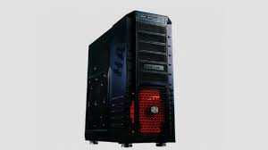
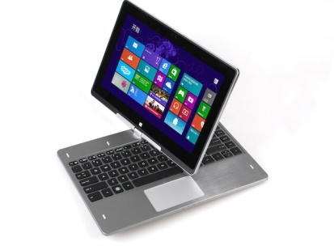
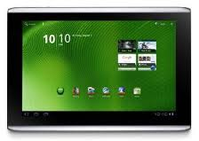
Αγορά Η/Υ – ποια χαρακτηριστικά μας ενδιαφέρουν
Οι Επιδόσεις του Η/Υ εξαρτώνται
κυρίως από:
την ταχύτητα της CPU
το μέγεθος της RAM
Τύπος Προϊόντος:Laptop-Notebook
Ανάλυση: 1366 x 768
Μνήμη Κάρτας Γραφικών: 1024 MB
Κατασκευαστής Επεξεργαστή: Intel
Τεχνολογία Επεξεργαστή:Intel Core i7 3537U (2.00 GHz)
Τύπος Μνήμης:DDR3
Μέγεθος Μνήμης: 4 GB
Χωρητικότητα Δίσκου: 500 GB
Διαγώνιος Οθόνης:15.6''
Τύπος Οθόνης:LED Backlight
Τύπος Κάρτας Γραφικών:Αυτόνομη
Μοντέλο Κάρτας Γραφικών:Nvidia GeForce GT 710M - 1GB
Οπτικό Μέσο:DVD RW
WebCam:Ναί
Wireless Lan (802.11a/b/g/n):Ναί
Bluetooth:Ναί
Θύρα Ethernet:Ναί
Card Reader:Ναί
USB 3.0:2
VGA out:Ναί
HDMI out:Ναί
Microphone in:Ναί
Headphone OutΝαί
Τύπος Μπαταρίας:Li-Ion
Λειτουργικό Σύστημα:Windows 8 GR/EN

Slide 16
Έλεγχος των γνώσεών σας στο συγκεκριμένο κεφάλαιο
Από τον Αθανάσιο Τσαγκατάκη

